Slide 1



Проект
« Бессмертный полк»
Выполнила Курынцева В. К. –
ЗДВР «МБОУ Орловская ООШ» .

Slide 2
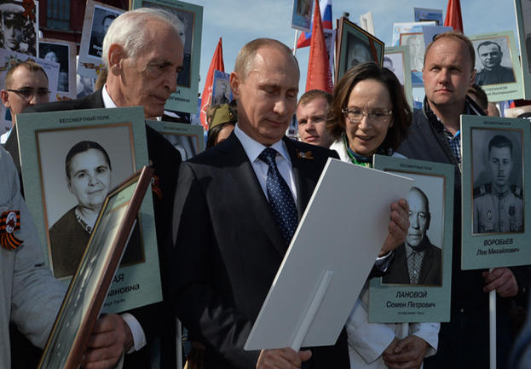
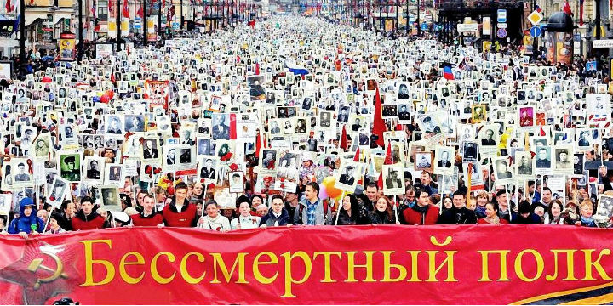
«Бессмертный полк»- «Абсолютно честный, искренний проект, он должен таким и оставаться, и развиваться свободно. Его нужно поддерживать», - В.В. Путин.

Slide 3
1.2 Цель проекта
- повышение уровня интереса у молодого поколения к военно-историческому прошлому родного края, воспитание у школьников чувства патриотизма и гражданской ответственности.
1.3. Задачи проекта:
- сохранение в каждой семье памяти о солдатах Великой Отечественной войны; - воспитание чувства патриотизма и гражданской ответственности, которые "несут позитивный заряд" и стимулируют интерес к изучению истории страны, сбережению ее культурного наследия и формируют настрой на созидательную деятельность.
1.4 Предполагаемый проектный продукт.
Организация общественной акции: шествия колонной учеников, родителей, жителей деревни с транспарантами и фотопортретами своих родственников, участников ВОв.

Slide 4
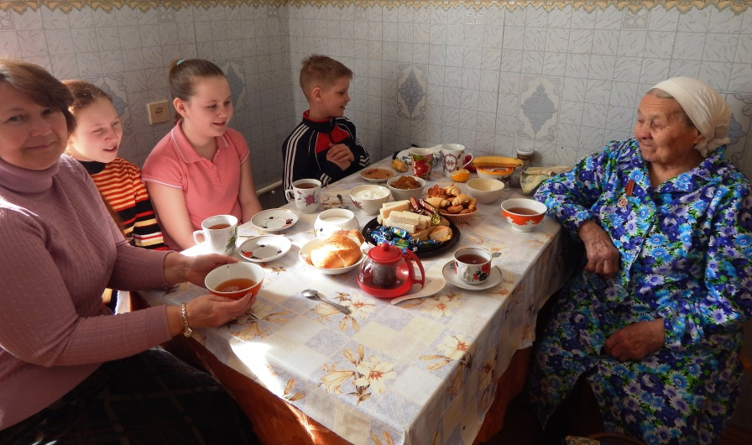
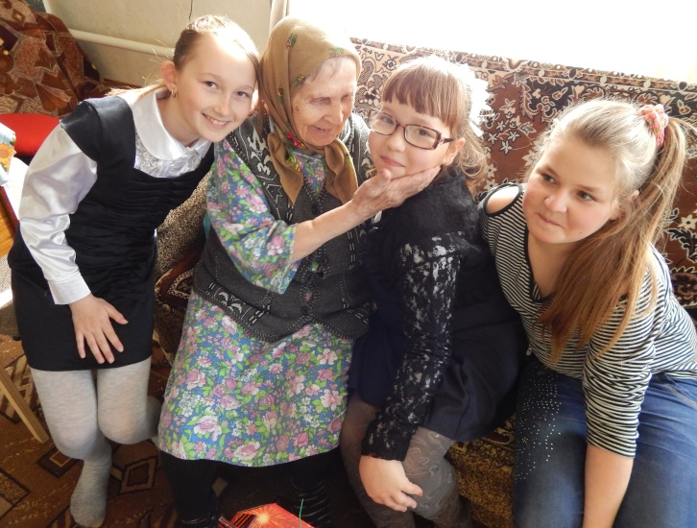
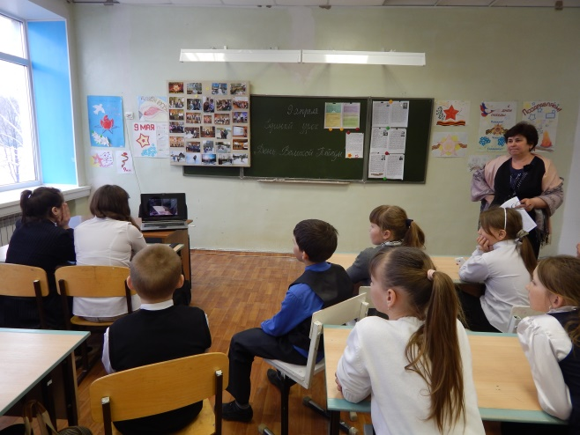
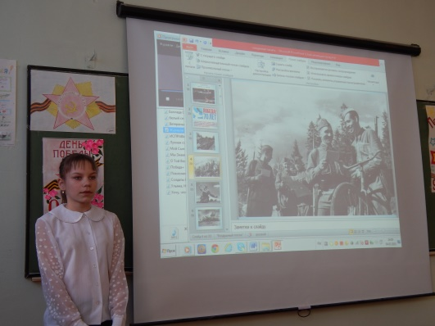
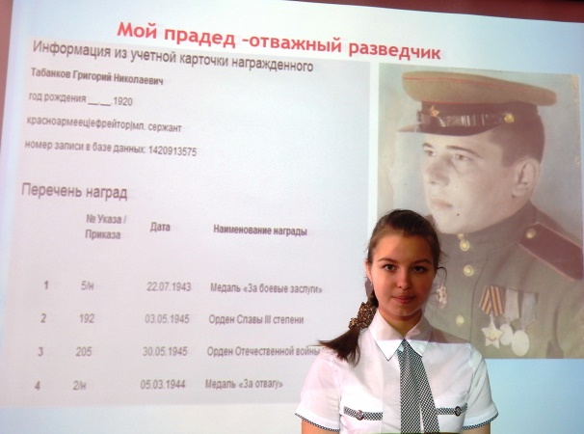

Slide 5
